Slide 1
ОПЫТ ВНЕДРЕНИЯ ПРОТОТИПА ПРОГРАММЫ
«ФОРМУЛЯР ЦЕЛЕВЫХ ПРОВЕРОК ГРС» ООО «ГАЗПРОМ ТРАНСГАЗ СТАВРОПЛЬ»
Владимир Владимирович Морозов,
Начальник производственного отдела по эксплуатации ГРС
Тел.: (743) 39-206. E-mail: morozov@ktg.gazprom.ru

Slide 2
Объекты проверок и уровни административно-производственного контроля (АПК)
Контроль государственно-надзорных органов
Корпоративный контроль
Дочерние общества (ДО) – проверка документов
IV-V - Дочернее Общество
Филиалы (ДО) – проверка документов
III - Филиал
Службы Филиалов – проверка документов
УРОВНИ АПК
II - Служба
Объекты ГТС – проверка документов
I - Оператор
Оборудование ОГТС – проверка документов
и состояния оборудования

Slide 3
Концепция формуляра целевых проверок
ЕДИНЫЙ ЯЗЫК ФОРМАЛЬНОГО ОПИСАНИЯ ОБЪЕКТОВ ПРОВЕРКИ И ТРЕБОВАНИЙ К НИМ
КОЛИЧЕСТВЕННАЯ ОЦЕНКА УРОВНЯ ТЕХНИЧЕСКОГО СОСТОЯНИЯ И КАЧЕСТВА ОРГАНИЗАЦИИ ЭКСПЛУАТАЦИИ ПО РЕЗУЛЬТАТАМ ПРОВЕРОК
ПЛАНИРОВАНИЕ МЕРОПРИЯТИЙ ПО РЕЗУЛЬТАТАМ СРАВНИТЕЛЬНОГО АНАЛИЗА ПРОВЕРОК ВСЕХ УРОВНЕЙ КОНТРОЛЯ И ОЦЕНКА ЭФФЕКТИВНОСТИ КОНТРОЛЯ
ФОРМУЛЯР ЦЕЛЕВЫХ ПРОВЕРОК – ЭЛЕМЕНТ ПРОИЗВОДСТВЕННОГО КОНТРОЛЯ ЕДИНОЙ СИСТЕМЫ УПРАВЛЕНИЯ ОХРАНОЙ ТРУДА И ПРОМЫШЛЕННОЙ БЕЗОПАСНОСТЬЮ ПАО «ГАЗПРОМ»
✓
✓
✓
✓

Slide 4
Система целевых проверок объектов ГТС
Система целевых проверок –
информационная система, поддерживающая технологию организации, регистрации, обработки результатов проверок технического состояния и соблюдения требований НТД при эксплуатации объектов ГТС.
Формуляр целевых проверок – общее название методологии, технологии и документа, используемого для организации проверки и регистрации результатов.

Slide 5
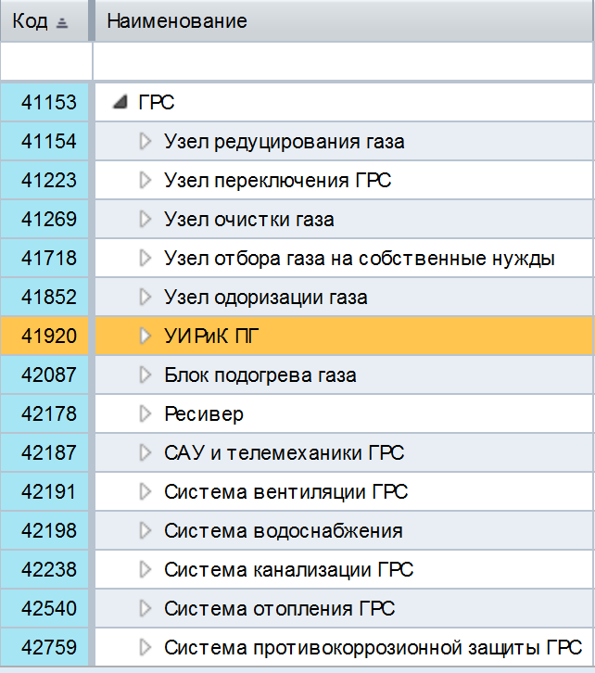
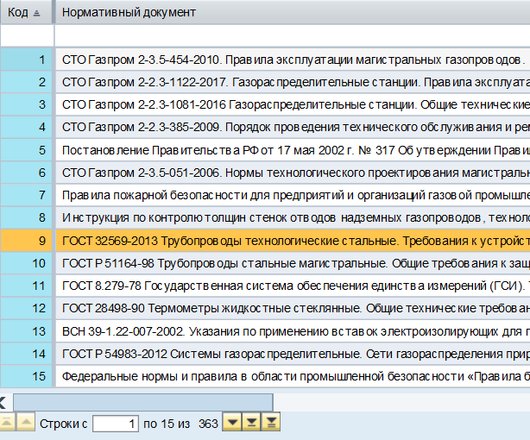
Паспортизация.
Гармонизация требований.
на основе НТД
КОГТС
НТД
Перечень требований
к Объектам проверок (Газпром)
Объекты проверок
Перечень требований надзорных органов к Объектам проверок (Ростехнадзор)
Требования к объектам

Slide 6
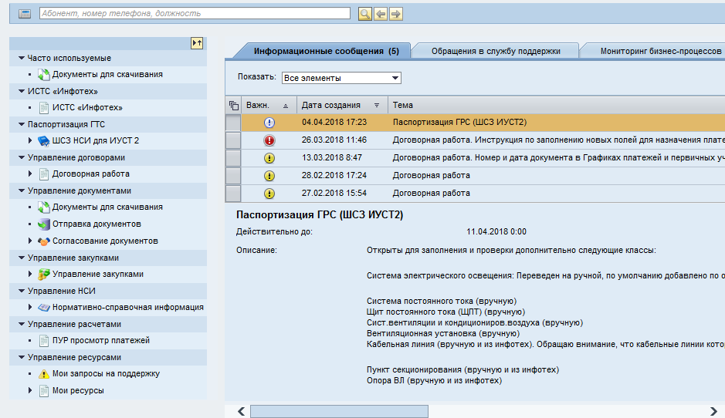
Информационно-управляющая система
ООО «Газпром трансгаз Ставрополь»
ПРОИЗВОДСТВЕННЫЙ ПОРТАЛ:
Управление техническим обслуживание и ремонт оборудования
Управление бюджетом
Управление МТР
Управление закупками и договорами
Охрана окружающей среды
Бухгалтерия
Управление расчетами
Управление персоналом
…
Проектирование
Управление НСИ
Мониторинг бизнес-процессов
Согласование документов
Управление ресурсами пользователей
Поддержка пользователей
Доступ к ВИР

Slide 7
Организация проверки
ТРЕБОВАНИЯ НТД
Результаты ТОиР - ЭТД
МОБИЛЬНЫЕ
УСТРОЙСТВА
УЧАСТНИК
КОМИССИЯ
УЧАСТНИК
СЦЕНАРИЙ ПРОВЕРКИ
Android
УЧАСТНИК
Разделы проверки
Уровень АПК
Последовательность
Windows
Объект
ЗАДАНИЕ НА ПРОВЕРКУ
Целевые ограничения
Журнал результатов проверок
ЗАГРУЗКА
РЕЗУЛЬТАТОВ
ПРОВЕРКА
История

Slide 8
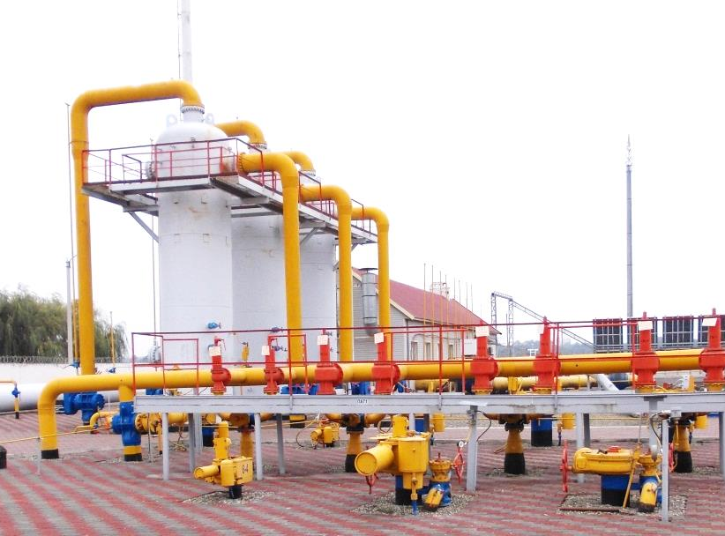
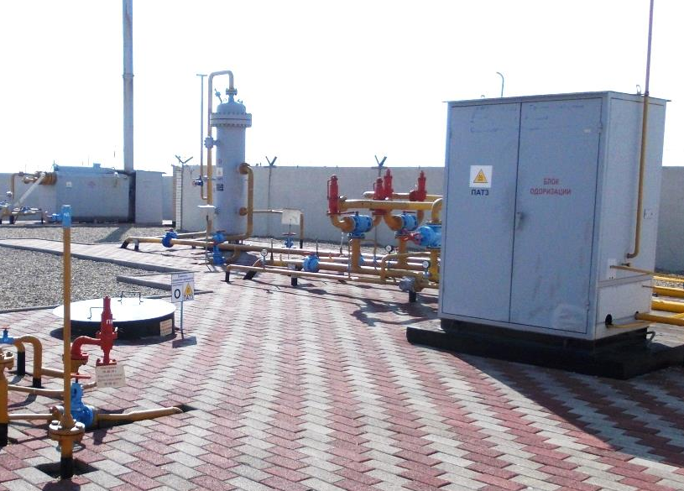
Этапы внедрения формуляра целевых проверок
ПАСПОРТИЗАЦИЯ
АНАЛИЗ
ОБУЧЕНИЕ
ОПЫТНАЯ ЭКСПЛУАТАЦИЯ
1
2
3
4

Slide 9
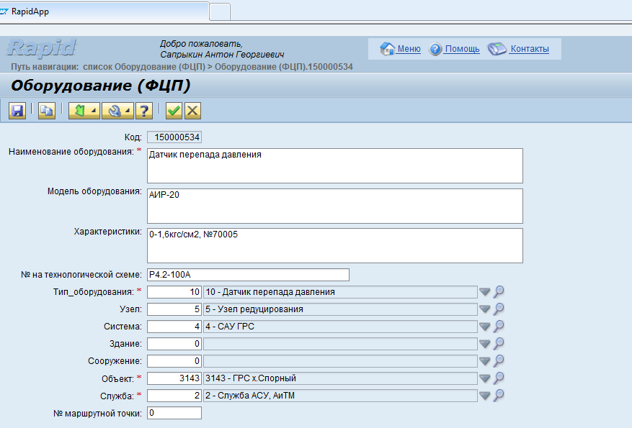

Паспортизация
Источники данных
СЛУЖБЫ
ЛПУМГ
Администратор
отдела ИУС

Slide 10
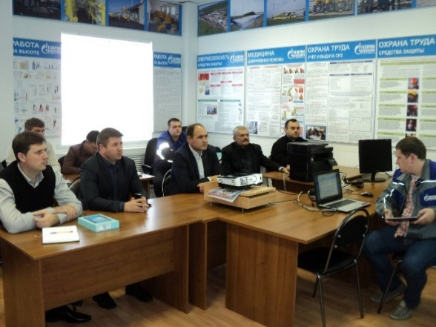

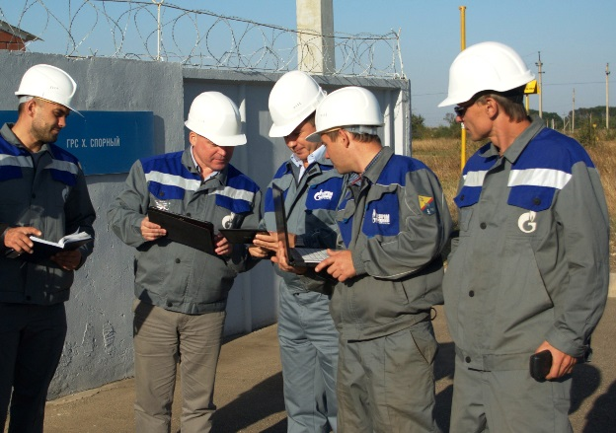

Обучение персонала
Система – электротехнические и теплотехнические устройства, а так же инженерные сети и коммуникации в совокупности обеспечивающие условия функционирования, безопасность,
контроль и управление объектом.
Что бы зайти в приложение, нужно коснутся иконки
Планшет периодически «засыпает» - тухнет экран. Разбудите планшет кнопкой в правом верхнем углу и проведением по экрану в любом направлении.
Сенсорные кнопки внизу экрана:
    Возвращает из любого состояния на рабочий экран
    Показывает все открытые на планшете приложения
    Дублирует кнопку «НАЗАД» с каждым нажатием «всплываете» на уровень выше
Основные понятия
РАБОТА С ПЛАНШЕТОМ

Slide 11
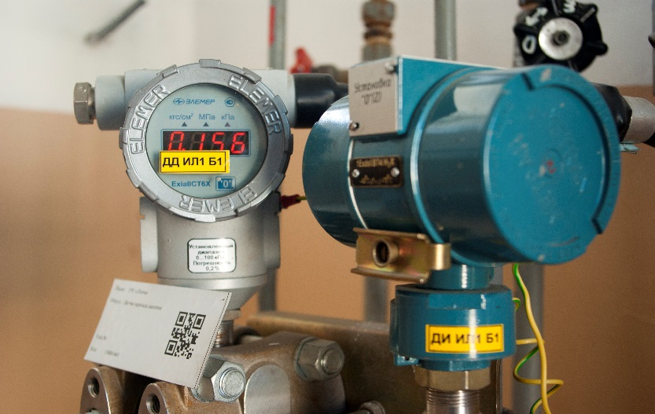
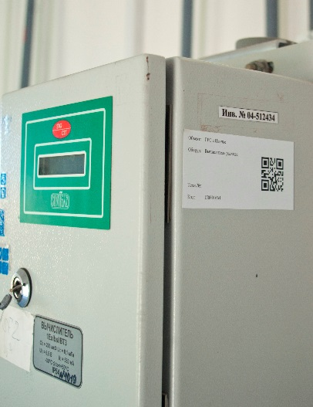
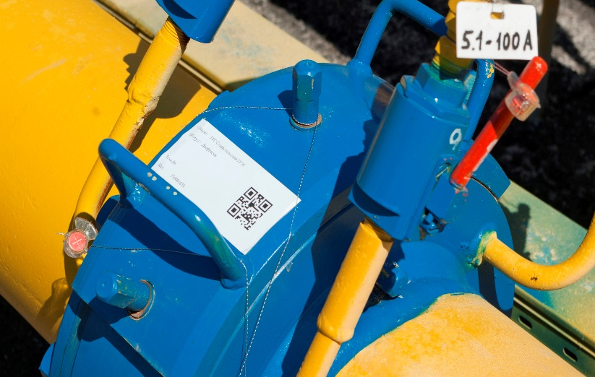
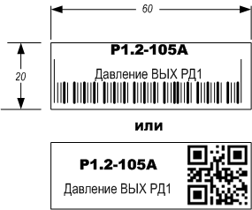
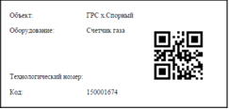
Идентификация оборудования
ИДЕНТИФИКАЦИЯ
СОПОСТАВЛЕНИЕ
АНАЛИЗ

Slide 12
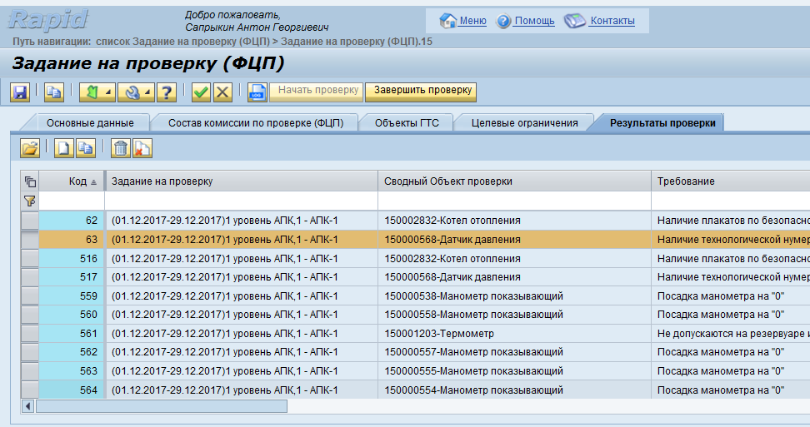

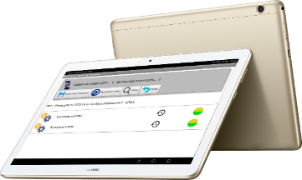
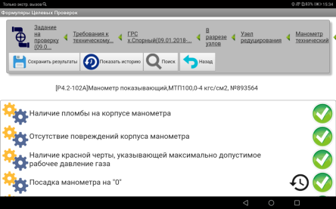
Эксплуатация системы ФЦП.
Формирование проверки. Задание

Slide 13
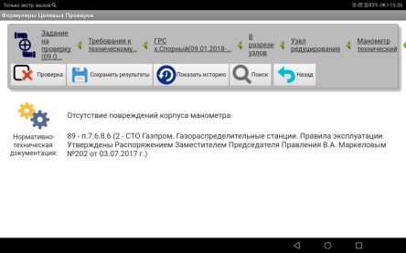
Эксплуатация системы ФЦП.
Формирование проверки. Замечание

Slide 14
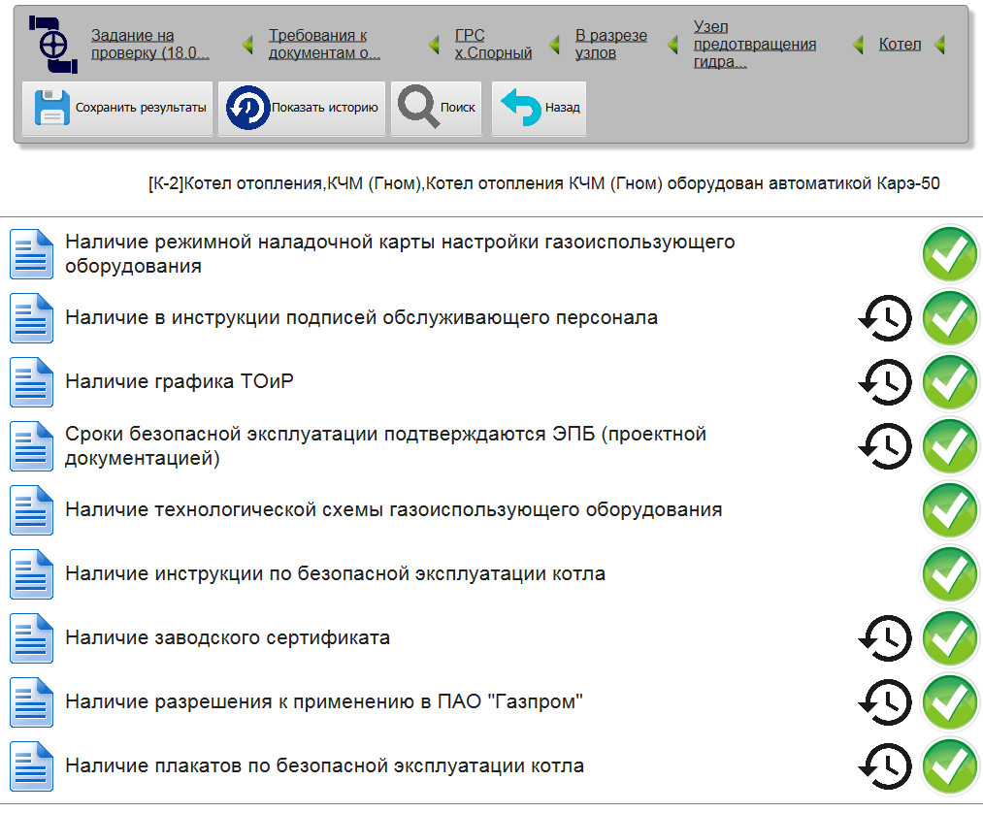
Актуальность эксплуатационной документации
ν
Результаты
ТОиР - ЭТД
?
ν
?
Notes:
Здесь демонстрируется скриншот планшетного устройства, на котором отражен перечень требований к документации по оборудованию типа котел.
При формировании задания на проверку и выгрузке сценария на планшетный компьютер можно было бы пометить зеленым крыжиком требования в отношении проверяемого оборудования, подтвержденные наличием прикрепленных в системе актуальных документов.
Красный вопросик обратил бы внимание проверяющего на отсутствие такого подтверждения, например, из за просроченного документа или его отсутсвия, а проверка требования без отметок остались бы на усмотрение проверяющего.
Очевидно, такой сервис имеет множество преимуществ, но возможен только при наличии указанного свойства Требования и информации об исполнительной документации в системе управления предприятие (ИУС П).
Но это перспективно и реально.
Мы обсудили два важных аспекта ФЦП – паспортизацию и Требования.
Переходим к центральному объекту ФЦП – Заданию на проверку.

Slide 15
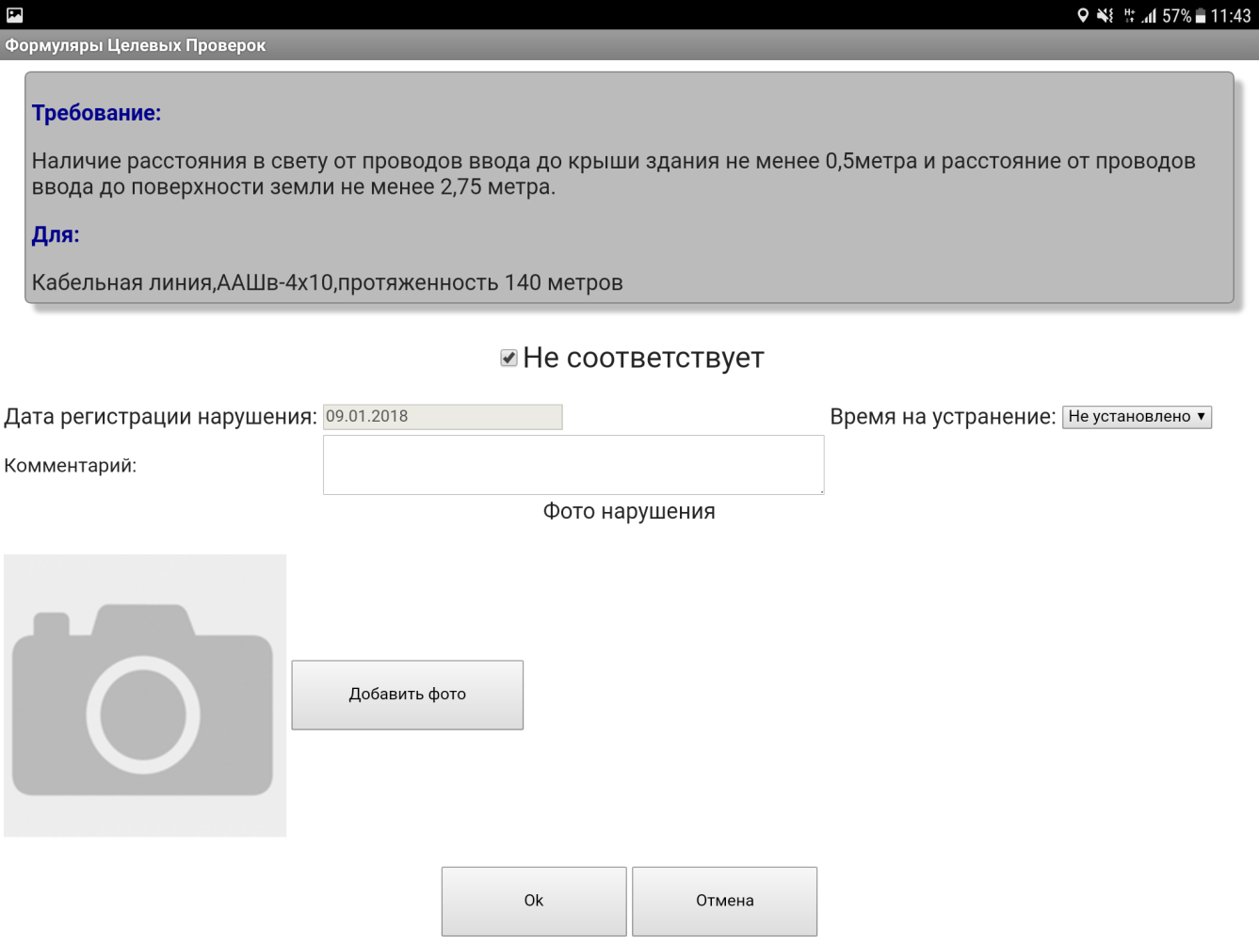
Регистрация выявленного нарушения
При регистрации нарушения фиксируется дата и координаты GPS.
Дополнительно проверяющей имеет возможность указать:
Комментарий
Время на устранение
Фотографии нарушения

Slide 16
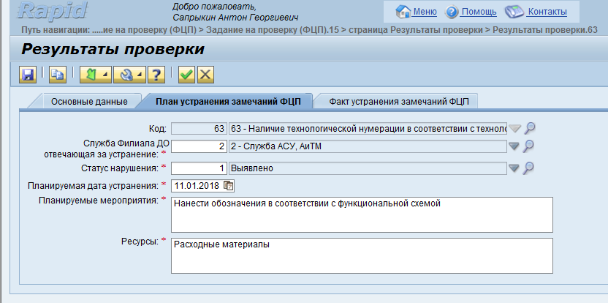
Эксплуатация системы ФЦП.
Формирование проверки. Накопление

Slide 17
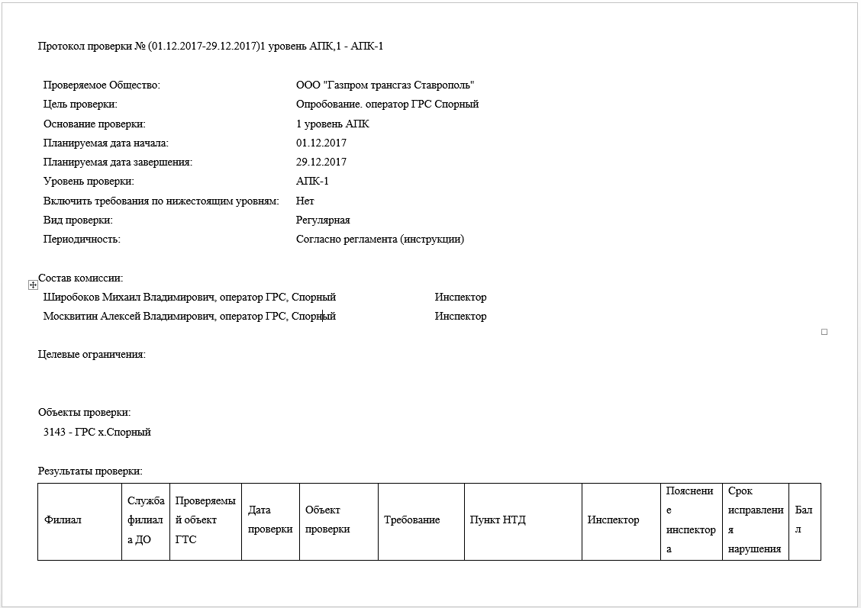
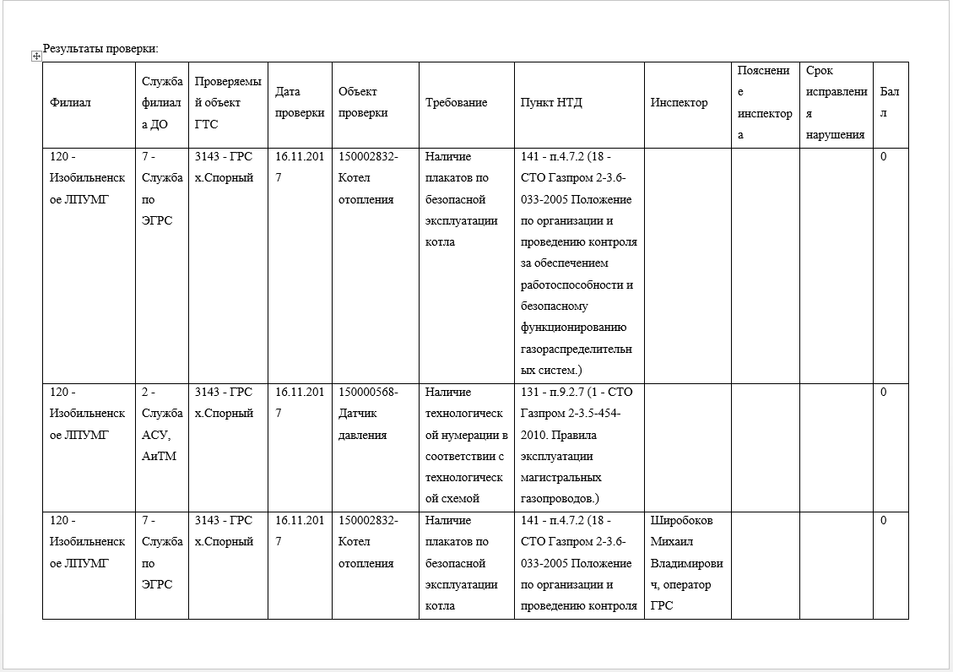
Эксплуатация системы ФЦП.
Формирование проверки. Протокол

Slide 18
Эксплуатация системы ФЦП.
Мониторинг устранения замечаний
М
МОНИТОРИНГ БИЗНЕС-ПРОЦЕССОВ
РЕЗУЛЬТАТ
АКТ
ПЛАН
ПЛАН
ОТЧЕТ
ОТЧЕТ

Slide 19
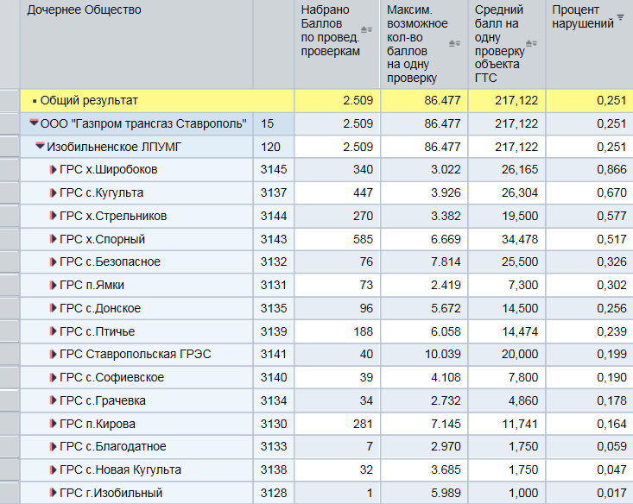
Анализ результатов проверки
Набрано баллов по проверкам – суммарное количество баллов, набранных объектами проверки за заданный период
Максимально возможное количество баллов на 1 проверку – сумма баллов всех нарушений, которые могли бы быть выявлены
Процент нарушений в заданном периоде – отношение среднего балла на 1 проверку к максимально возможному количеству баллов за проверку * 100
Средний балл на одну проверку Объекта ГТС – сумма набранных баллов по всем проверкам / на количество проведенных за период проверок
Определение интегрального показателя надежности ГРС по результатам контроля ФЦП
ООО «Газпром ВНИИГАЗ»,ООО «НИИ Газэкономика».

Slide 20
Преимущества системы
ЕДИНЫЙ ПОДХОД
Универсальная база данных оборудования для учета, контроля и планирования
Единое описание по атрибутам в соответствии с СТО 2-23-1081, как элемент поддержки принятия решений при удаленном контроле
Единая, законченная база требований к оборудованию

Slide 21
Преимущества системы
НОРМАТИВНАЯ БАЗА
Единая база требований к оборудованию
Каждое требование базы имеет нормативную ссылку
Возможность конфигурировать проверку по целям и уровням компетенции АПК
Исключены спорные или неактуальные замечания
Оперативное внесение изменений нормативно-правовой базы

Slide 22
Преимущества системы
КОНТРОЛЬ
Централизованный контроль исполнения требований в соответствии с назначенными датами
Наработка статистики по видам и объектам возникновения нарушений

Slide 23
Направления развития системы
Применение единых правил паспортизации объектов ГТС на основе Классификатора
Расширение и поддержание в актуальном состоянии базы данных НТД
Формирование единой базы требований к объектам проверки ГТС
Увязка требований к объектам проверки с требованиями надзорных органов
Выработка единых критериев интегральной оценки состояния объектов ГТС
Разработка алгоритмов анализа сравнительного результатов проверки
Создание единой информационной системы

Slide 24

Архитектура предлагаемого прототипа корпоративного решения
МОБИЛЬНЫЕ УСТРОЙСТВА
«Газпром информ»
Android
Windows
ИУС-Т НСИ Объекты ОГТС
АРМ
Департамента
АРМ
ДО
АРМ
филиала ДО
АРМ
«Газнадзор»
АРМ
«ВНИИГАЗ»
СЛУЖБА ТЕРМИНАЛЬНОГО ДОСТУПА ЦОД «МОСКВА»
SAP BI
Приложение анализа и планирования
SAP AS JAVA
Приложение ФЦП на базе
Java WebDynPro
SAP PORTAL
«Газпром информ»

Slide 25
Владимир Владимирович Морозов,
Начальник производственного отдела по эксплуатации ГРС
Тел.: (743) 39-206. E-mail: morozov@ktg.gazprom.ru

